Slide 1
UTTEC 광주 AI·IoT 스마트팩토리 실습
AI·IoT 스마트팩토리 실습 과정 · 광주
1회차
라즈베리파이와 친해지기
전원 켜기부터 나의 첫 프로그램까지 — 손바닥 컴퓨터와 인사하기
百見不如一習 · 직접 익히는 교육
📅 제1주차 · 13:00~17:00 👤 홍광선 대표 · UTTEC 교육팀

Slide 2
OT
오늘의 목표
오늘 수업이 끝나면 — 직접 이걸 하게 됩니다
1
라즈베리파이 켜기
2
첫 프로그램 실행
3
나만의 계산기
전원을 연결하고 화면이 나오게 한 뒤, 인터넷(Wi-Fi)에 연결합니다.
컴퓨터에게 명령을 내려 Hello Factory! 를 화면에 띄웁니다.
숫자를 다루는 아주 작은 계산기 프로그램을 직접 만들어 봅니다.
💡 부담 갖지 마세요. 오늘은 ‘컴퓨터와 친해지는 날’ 입니다.
타이핑이 느려도 괜찮습니다 — 보조 강사가 자리마다 돌며 함께 합니다.
UTTEC · AI·IoT 스마트팩토리 실습 과정 · 광주
2 / 12

Slide 3
OT
5주 학습 여정
오늘은 그 첫걸음 — 5주 뒤엔 ‘미니 스마트팩토리’를 완성합니다
1주
2주
3주
4주
5주
라즈베리파이와 친해지기
›
공장의 눈과 귀
›
자동 경보 시스템
›
스마트폰 원격 보기
›
AI · 미니 스마트팩토리
오늘!
센서·화면
위험 알림
무선·웹
통합 완성
UTTEC · AI·IoT 스마트팩토리 실습 과정 · 광주
3 / 12

Slide 4
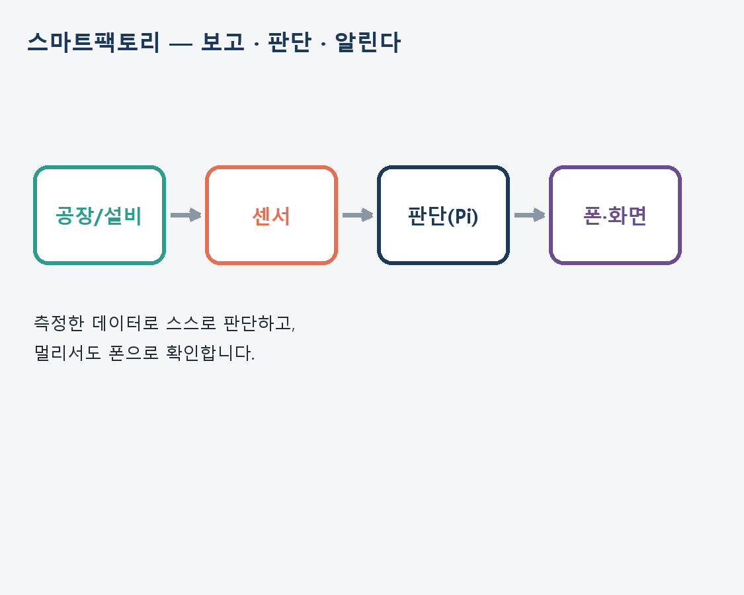
OT
‘공장 자동화’ 가 뭔가요?
사람이 일일이 보지 않아도, 기계가 스스로 ‘보고·판단하고·알려주는’ 것
이런 적 있으셨나요?
• 창고·작업장이 너무 더운지 추운지 계속 가서 확인
• 기계가 과열됐는데 뒤늦게 알아챔
• 어제 몇 도였는지 기록이 없음
그래서 우리는 5주 동안 →
센서로 보고, 기준으로 판단하고, 알람·화면·폰으로 알려주는 작은 시스템을 직접 만듭니다.
UTTEC · AI·IoT 스마트팩토리 실습 과정 · 광주
4 / 12

Slide 5
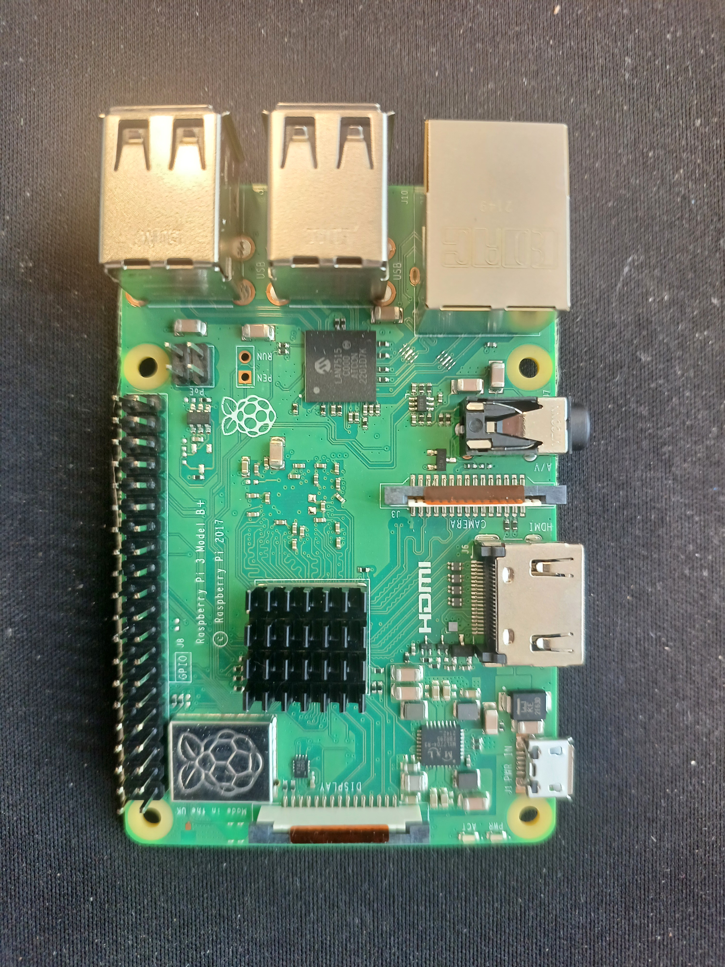
이론
라즈베리파이 = 손바닥 컴퓨터
값싸고 작은 진짜 컴퓨터 — 센서·LED·화면을 직접 연결할 수 있습니다
🖥 진짜 컴퓨터
화면·키보드·인터넷 모두 됩니다. 다만 손바닥 크기.
🔌 센서를 직접 연결
온도·LED·버튼을 핀에 꽂아 ‘현실 세계’와 연결합니다.
💸 저렴·튼튼
공장·현장에 여러 대 두고 쓰기 좋습니다.
UTTEC · AI·IoT 스마트팩토리 실습 과정 · 광주
5 / 12

Slide 6
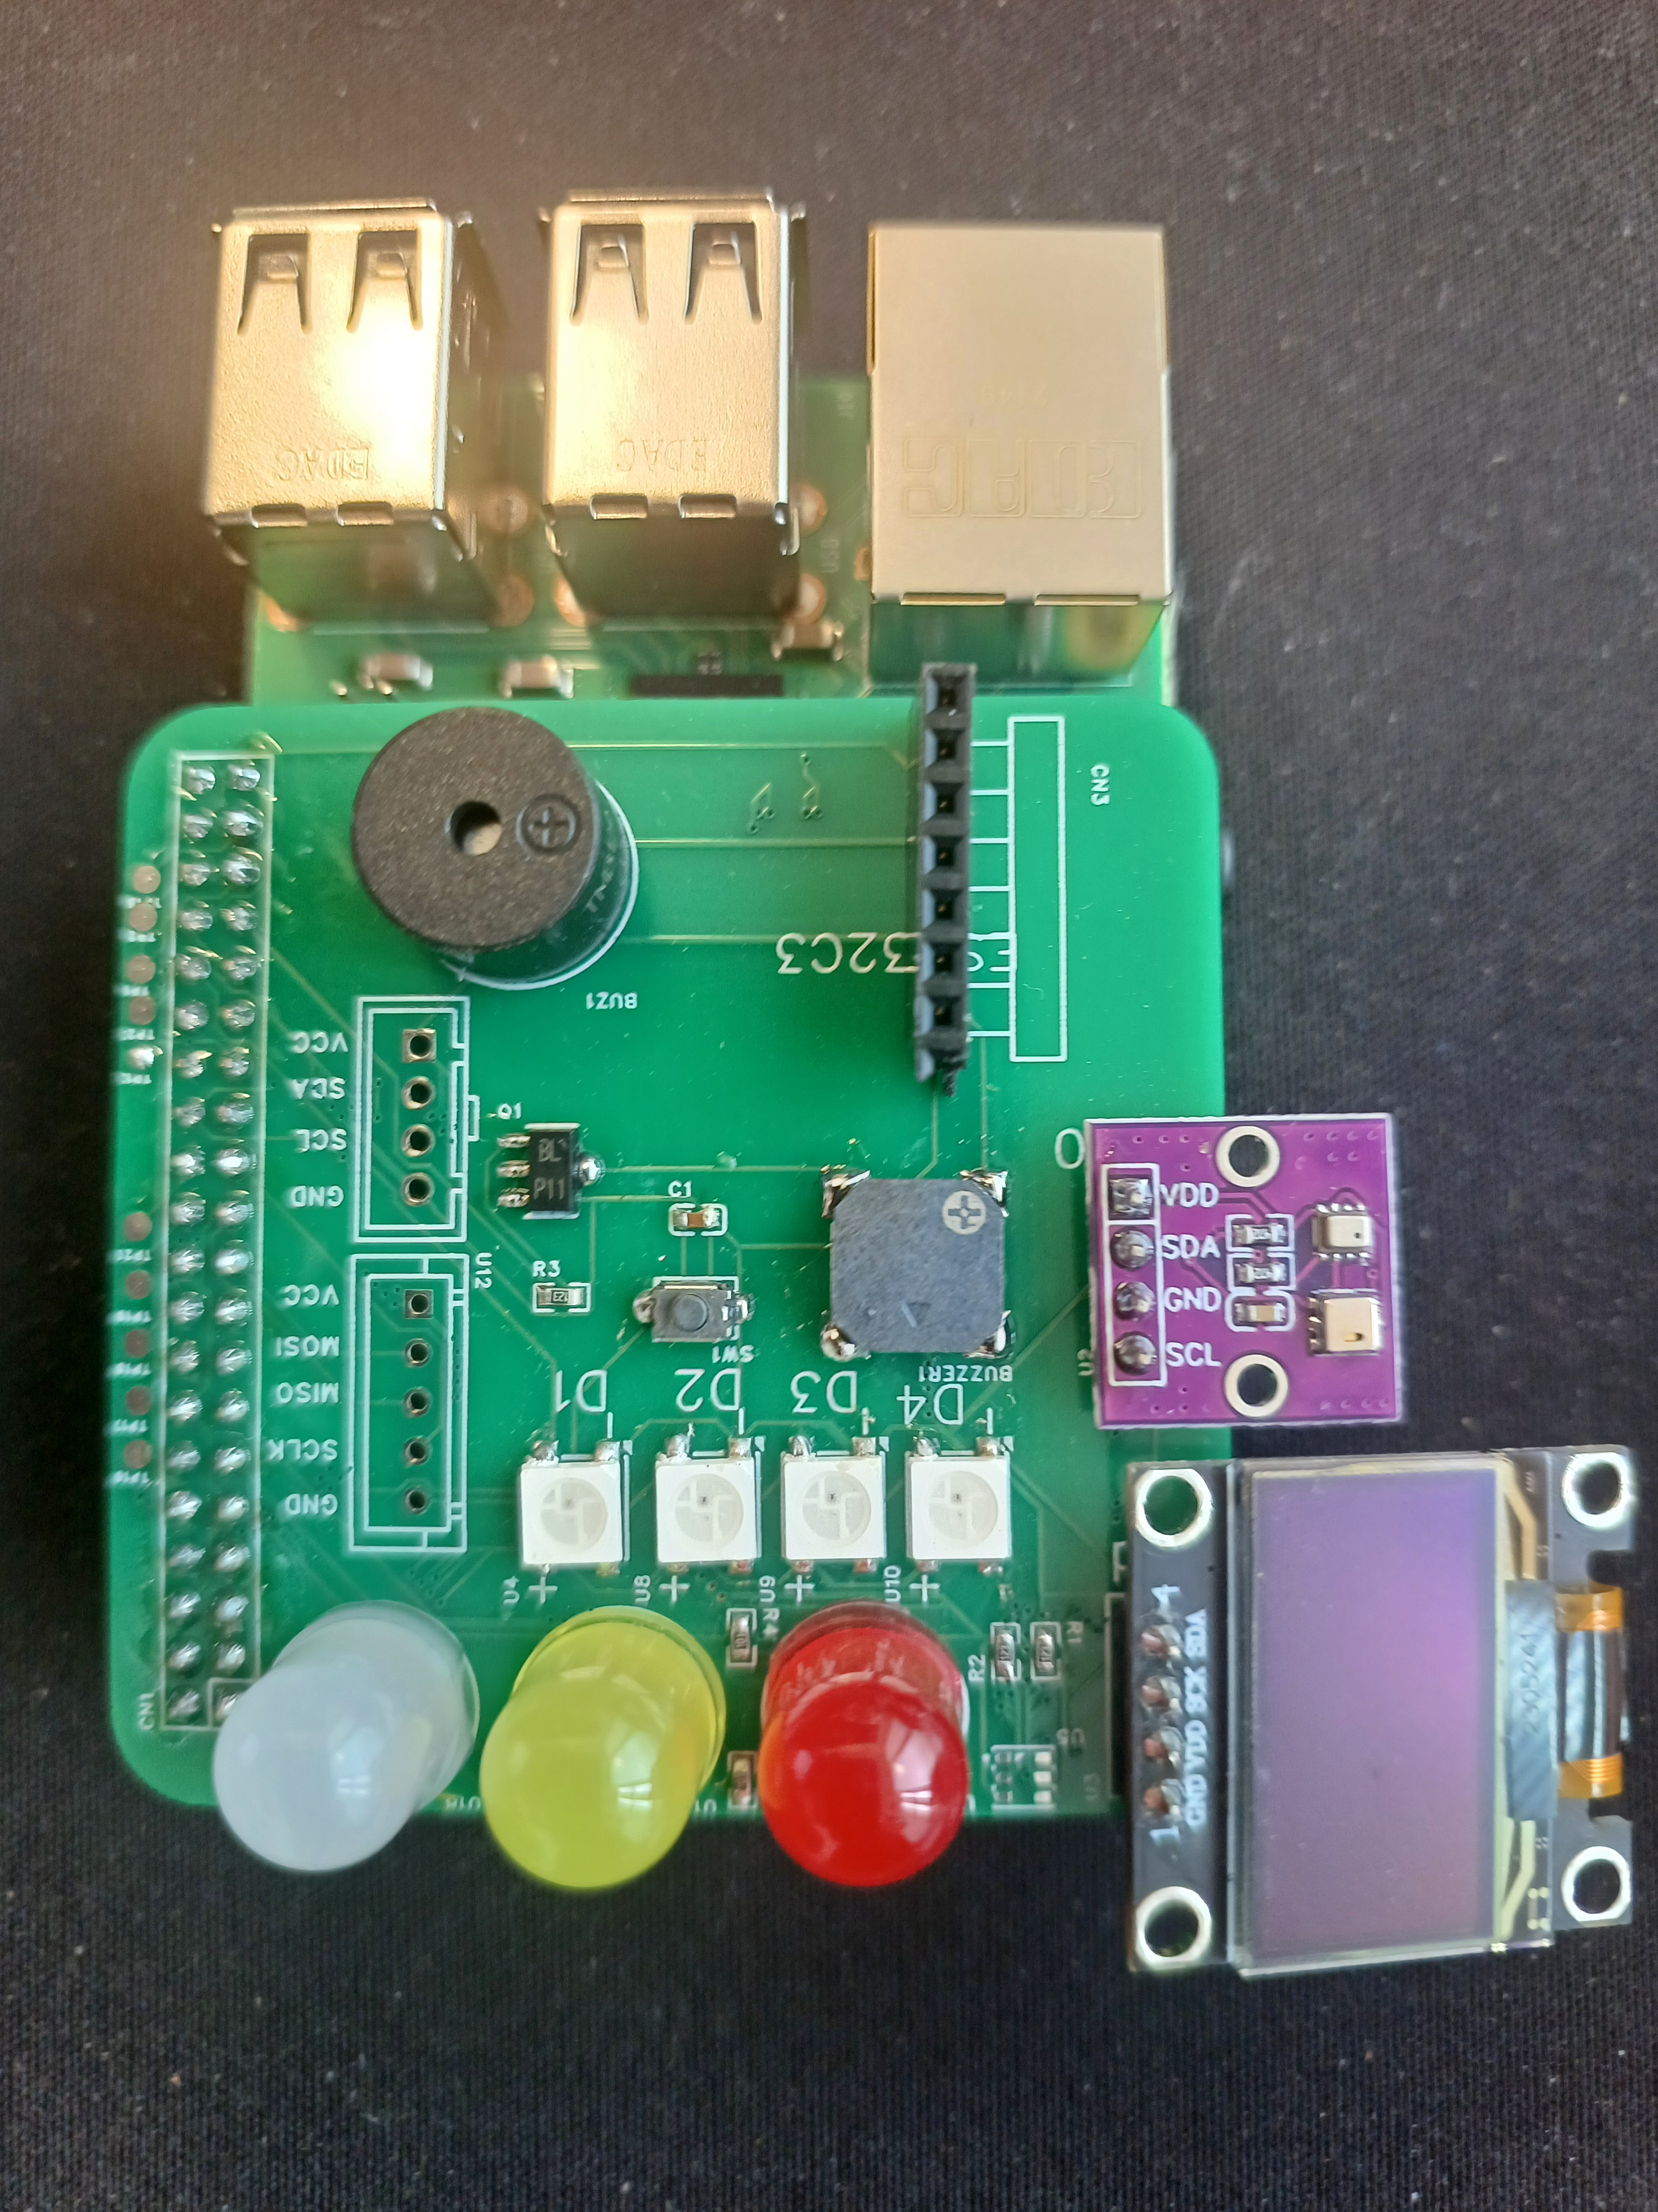
이론
우리 실습 키트 둘러보기
UTTEC 가 직접 만든 교육용 키트 — 5주 내내 이 키트로 배웁니다
주요 구성품
1
온습도 센서 (공장의 ‘온도계’)
2
작은 화면 OLED (수치 표시)
3
3색 LED 신호등 (정상·주의·위험)
4
부저·스피커 (경고음)
5
버튼 스위치 / 무선 통신 모듈
※ 키트는 교육이 끝나도 여러분의 자산으로 남습니다.
UTTEC · AI·IoT 스마트팩토리 실습 과정 · 광주
6 / 12

Slide 7
실습
실습 ① 전원 켜고 인터넷 연결
따라 하기 — 한 단계씩 천천히
1
전원 연결
2
화면 확인
USB-C 전원을 꽂으면 보드의 빨간 불이 켜집니다.
모니터에 바탕화면이 나타날 때까지 기다립니다.
3
Wi-Fi 연결
4
(선택) 원격 접속
오른쪽 위 Wi-Fi 아이콘 → 우리 교육장 네트워크 선택.
노트북에서 VNC로 라즈베리파이 화면 띄우기.
UTTEC · AI·IoT 스마트팩토리 실습 과정 · 광주
7 / 12

Slide 8
실습
실습 ② 첫 프로그램 — Hello Factory!
컴퓨터에게 내리는 첫 명령
‘Thonny’ 라는 프로그램을 엽니다.
여기에 명령을 한 줄 적고 실행(▶) 하면
컴퓨터가 글자를 화면에 보여줍니다.
print = ‘화면에 보여줘’ 라는 뜻
따옴표 " " 안의 글자를 바꾸면
내가 원하는 문장이 나옵니다. 직접 바꿔보세요!
Thonny 편집창
print("Hello Factory!")
print("내 이름은 홍길동")
▶ 실행 결과
Hello Factory!
내 이름은 홍길동
UTTEC · AI·IoT 스마트팩토리 실습 과정 · 광주
8 / 12

Slide 9
실습
실습 ③ 나만의 계산기 만들기
숫자를 담는 ‘상자(변수)’ 로 간단한 계산을
변수 = 값을 담아두는 상자
a 라는 상자에 10, b 에 3 을 담고
두 상자를 더하면 13 이 나옵니다.
나중에 ‘온도’ 도 이렇게 상자에 담아
‘30 보다 크면 위험!’ 같은 판단에 씁니다.
→ 3주차에서 바로 이걸 합니다.
간단한 계산기
a = 10
b = 3
print("합:", a + b)
print("곱:", a * b)
▶ 결과: 합: 13 곱: 30
UTTEC · AI·IoT 스마트팩토리 실습 과정 · 광주
9 / 12

Slide 10
위키
★ 강화 제안 (협의 진행 중)
오늘의 위키 — 1회차 기록 남기기
0회차에 만든 ‘내 현업 위키’ 에 오늘 한 일을 기록합니다 (Claude로 간편하게)
📓 오늘의 위키 활동
🗣 나 → Claude
오늘 한 일 정리해서 작업일지에 한 줄씩 추가해줘. Pi 켜고 Hello Factory 출력하고 계산기 만들었어.
0회차에 세팅한 내 현업 위키를 엽니다.
작업일지에 오늘 한 일을 기록 —
• Pi 부팅·인터넷 연결
• Hello Factory! 첫 프로그램
• 나만의 계산기
손으로 적어도 되고,
Claude에게 대신 정리시켜도 됩니다.
🗣 나 → Claude
방금 적은 1회차 기록을 보기 좋게 표로 정리해줘.
왜? 오늘 기록이 5주 뒤 ‘내 현업 가이드’ 의 첫 페이지가 됩니다.
UTTEC · AI·IoT 스마트팩토리 실습 과정 · 광주
10 / 12

Slide 11
정리
오늘 정리 & 다음 시간 예고
✅ 오늘 우리가 한 것
✓
라즈베리파이를 켜고 인터넷에 연결했다
다음 시간 (2주차) 예고
‘공장의 눈과 귀’ 만들기
✓
Hello Factory! 첫 프로그램을 실행했다
✓
변수로 나만의 계산기를 만들었다
• 온습도 센서로 온도를 측정
• 작은 화면(OLED)에 실시간 표시
• LED 신호등으로 상태 색 표시
✓
작업 일지에 오늘 한 일을 기록했다 (제안)
UTTEC · AI·IoT 스마트팩토리 실습 과정 · 광주
11 / 12

Slide 12
Q & A
오늘 막힌 부분, 무엇이든 편하게 질문하세요.
UTTEC · 광주 AI·IoT 스마트팩토리 실습 과정

